Slide 1
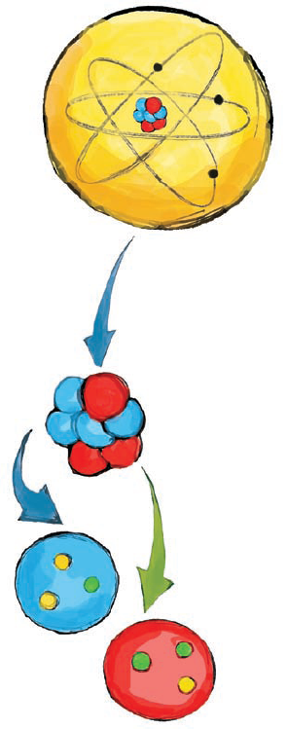




Particules et Interactions
Nikola Makovec
Nicolas Arnaud
LAL/IN2P3/CNRS
Université Paris-Sud

Slide 2
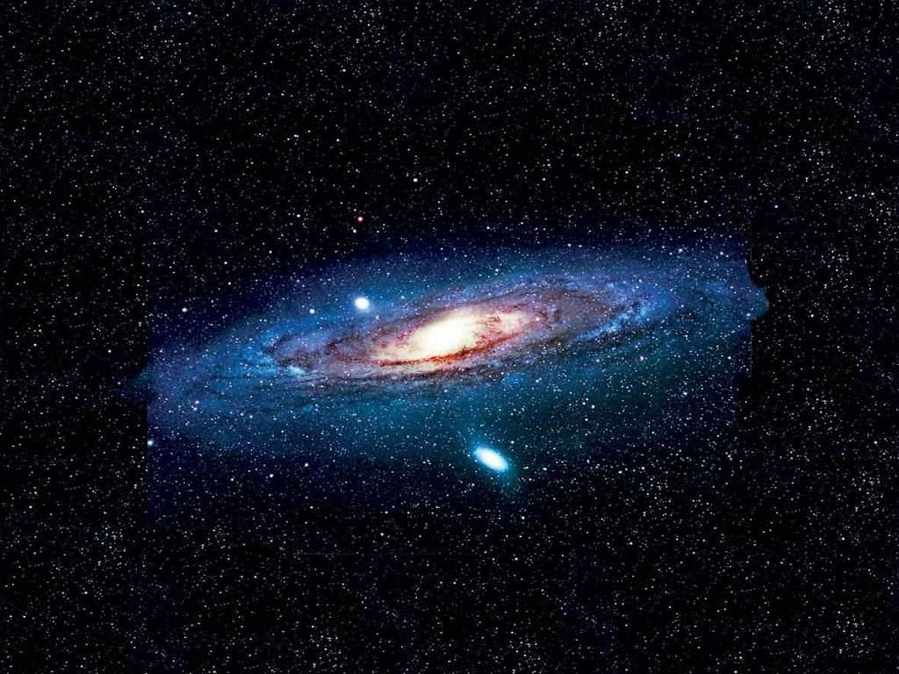


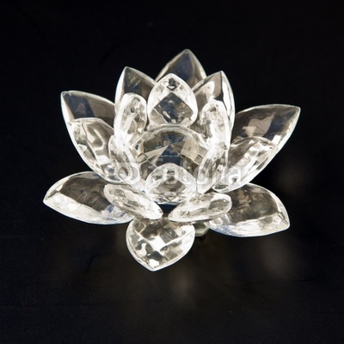

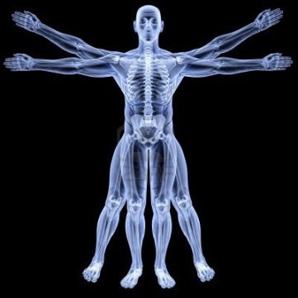
Les particules élémentaires :
des blocs fondamentaux (sans structure interne)
qui constituent l'ensemble de la matière
Notes:
Univers d’une grande compléxité et diversité
Pt commun entre ces objects qiu ont des comportements differents
La science a prouvé que ces objets sont constitués des memes briques fondamentales

Slide 3
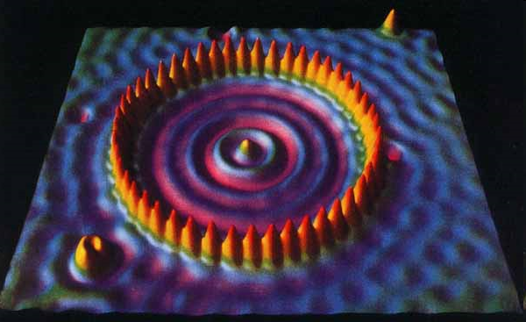
L’atome
Taille d’un atome: 10⁻¹⁰ m = 0.0000000001 m
Plusieurs dizaines de millions de fois plus petit qu’une fourmi
Notes:
Manipulation d'atomes individuels en utilisant la pointe ultra fine du STM (Scanning Tunneling Microscope.) L'illustration montre 48 atomes de fer (Fe) disposés sur un substrat de cuivre (Cu), en un cercle dont le rayon est de 71,3 Angstroms.

Slide 4
Structure de l’atome
Électron
taille<10⁻¹⁸m
Chargé négativement
Interaction
Électromagnétique
Noyau
Chargé positivement
10⁻¹⁰ m = 0.0000000001 m
Notes:
Taille
Propriéte de l’atome depend de ces constituents
99.99% de vide

Slide 5
Structure du noyau
Proton
Interaction forte
Neutron
10⁻¹⁴ m = 0.00000000000001 m

Slide 6
Structure des protons et des neutrons
Proton :
2 quarks up
1 quark down
Interaction forte
Neutron :
1 quark up
2 quarks down
10⁻¹⁵ m = 0.000000000000001 m
Notes:
En physique des particules, une interaction par un echange de particule. Ainsi 2 particules interagissent en échangeant une particule
Quark up +2/3
Quark down -1/3
Transition interaction forte < -- > interaction
Quarks et confinement

Slide 7
Les interactions
Interagir = échanger une particule
Les ballons sont les médiateurs de la force qui écarte les 2 bateaux.
La portée dépend de la masse du ballon
Bosons de jauge : mediateurs des interactions fondamentales
F. Vazeille
Notes:
Interaction ~force
Principe relativiste exclut tout action instanée à distance

Slide 8

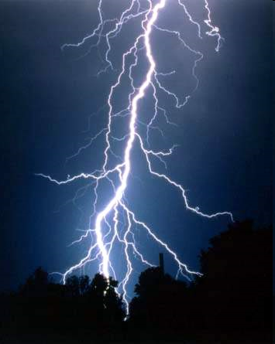
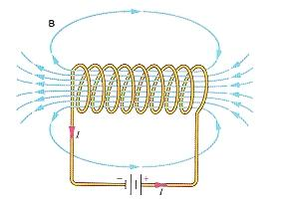
L’interaction électromagnétique
Responsable des phénomènes
électriques et magnétiques :
aimantation, lumière,
cohésion des atomes…
e⁻
e⁻
e⁻
Médiateur : photon
m=0 (vitesse=c)
portée infinie
e⁻
e⁻
e⁻
temps
Notes:
M_gamma=0 =➔ portée infini
Répulsion entre objets de
charges électriques identiques
(attraction si charges opposées)

Slide 9
L’interaction forte
Responsable de la stabilité du noyau atomique ainsi que des nucléons (protons et neutrons)
d
u
Médiateurs: 8 gluons
u
Masses nulles
Portée de l’interaction : 10⁻¹⁵ m
Proton
Les quarks (« colorés ») n’existent pas à l’état libre : ils sont toujours confinés dans des hadrons de charge de couleur « blanche » dans lesquels ils sont collés par des gluons
Notes:
Les bosons de jauge de l’interaction forte sont les gluons qui collent les quarks au sein du proton
Analogie avec elastique
Confinement millen 1 million de dollar

Slide 10



L’interaction faible
Responsable de la radioactivité β
Participe aux réactions nucléaires au cœur du Soleil
100 000 fois plus faible
que l'interaction forte
Portée: 10⁻¹⁸ m
  Expliquée par la grande masse des bosons de jauge de l'interaction faible
Médiateurs : W⁺,W⁻ et Z⁰
Notes:
où l’hydrogène est converti en hélium

Slide 11
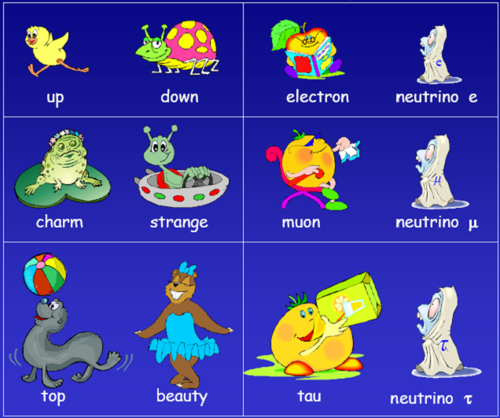
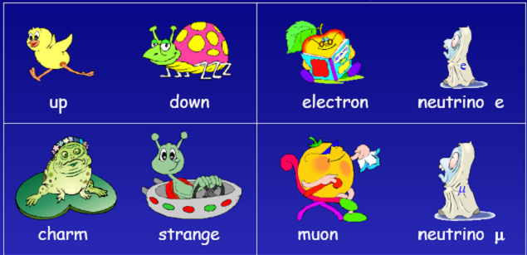
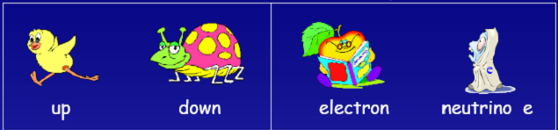
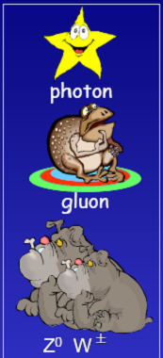
Le Modèle Standard
Les quarks Les leptons
Matière stable
Matière instable
Les fermions
Les bosons
Notes:
Neutrino difficile a detecter
Matiere instable produit par rayons cosmiques et dans les accelerateurs
Present au debut de l’univers
mtop=100000m_u
Neutrino fut introduit pour assurer laconservation de l’énergie dans les processus de desintegration beta
65 milliards par centimètre carrés et par seconde

Slide 12
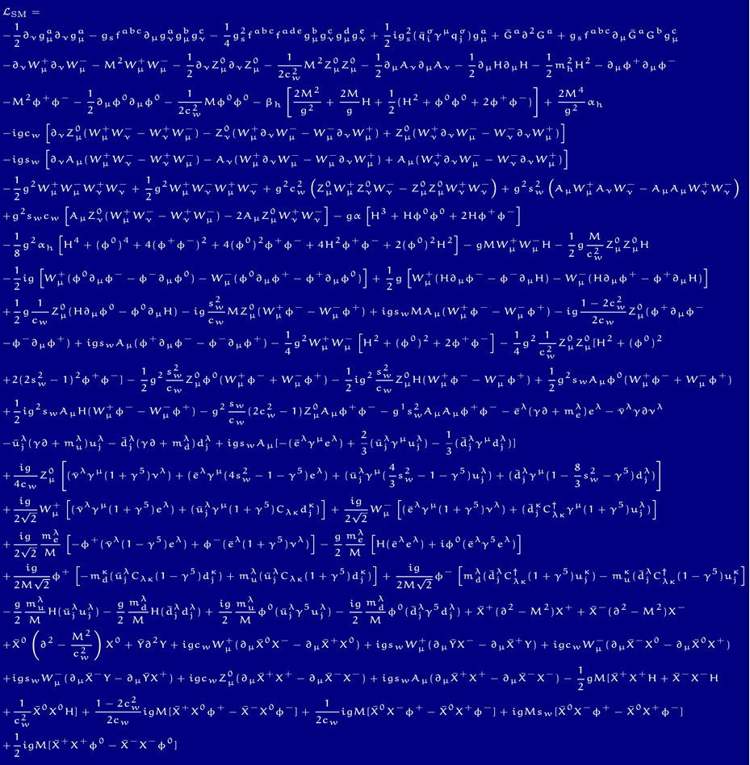

Slide 13

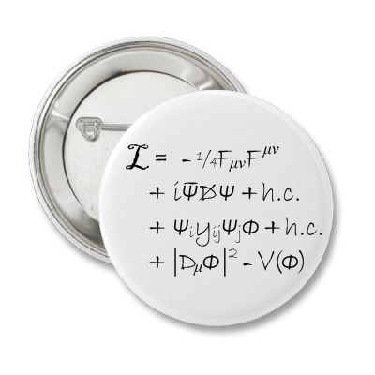
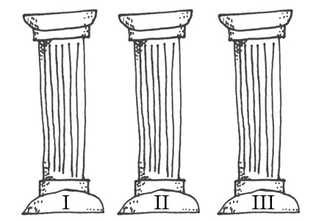
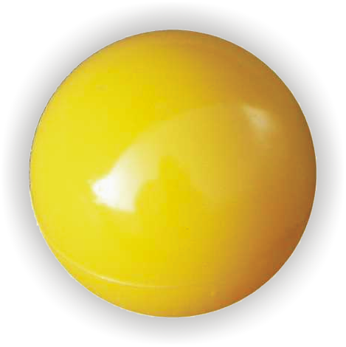
Le Modèle Standard
Elaboré dans les années 1960-70
Décrit dans un même cadre les particules élémentaires et les interactions forte et electrofaible
Testé expérimentalement avec grande précision
Modèle
Standard
Relativé
Quantique
Symétrie
Notes:
Symétrie de jauge permet de decrire les interactions fondamentales via un principe géométrique.
L’invariance de jauge ne permet pas aux particules (d’interaction) d’avoir une masse
Symétrie permet de relier des phenomenes qui n’ont rien a voir a priori
SU(3) X SU(2) X U(1)
Transition symétrie < -- > higgs
Norme d’un vecteur ne depend pas de son orientation

Slide 14
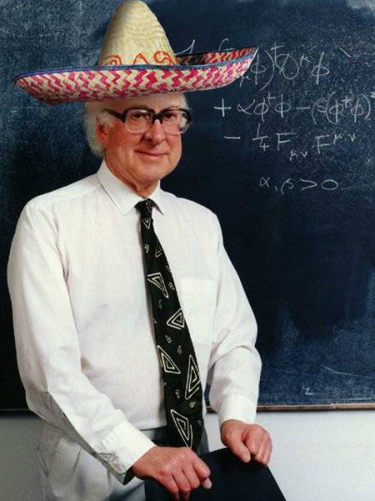
Le mécanisme de Higgs
Invariance de jauge
⇒ masse = 0 (⇔ v = c)
pour les particules élémentaires
⇒ contradiction avec l’expérience
Solution = Mécanisme de Higgs
  L’action du champ de Higgs est équivalente à une sorte de viscosité du vide
  Proposé en 1964 par:
    P.Higgs
    R. Brout and F. Englert
    G. Guralnik, C. R. Hagen, and T. Kibble
La masse quantifie l'inertie d’un corps
  Plus un objet est massif, plus il est difficile à mettre en mouvement
Peter Higgs

Slide 15
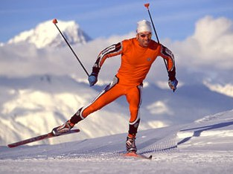


Le mécanisme de Higgs
Le photon: masse nulle
L’électron: petite masse
Le boson Z: grande masse
Plus difficile à mettre en mvt
L’action du champ de Higgs est équivalent à une sorte de viscosité du vide
Notes:
Early universe: symmetric phase, fundamental particles are massless → gauge symmetry is respected
Apparision du champ de higgs 10-10s apres le big bang

Slide 16
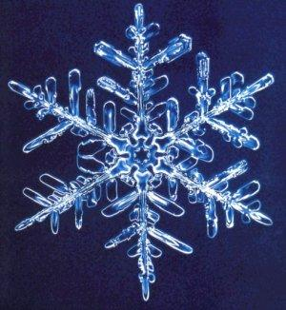
Le boson de Higgs
Boson de Higgs = quanta du champ de Higgs
Le boson de Higgs joue un rôle central dans le
mécanisme qui explique la masse des particules élémentaires

Slide 17
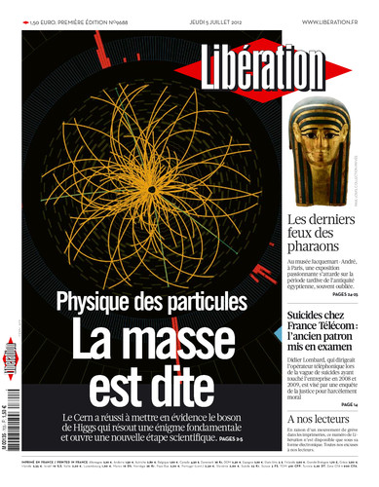
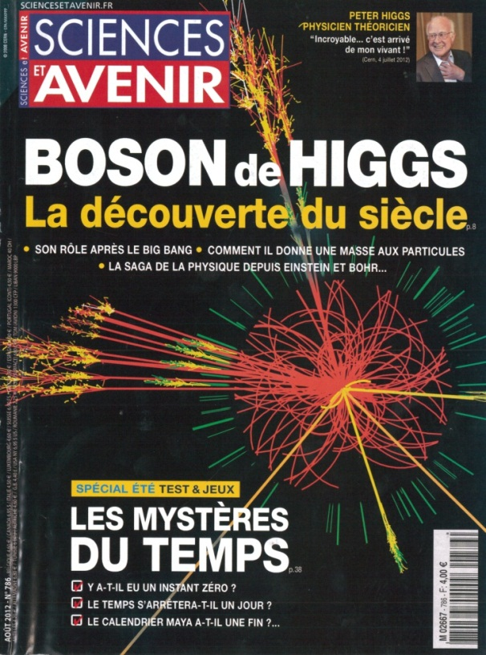
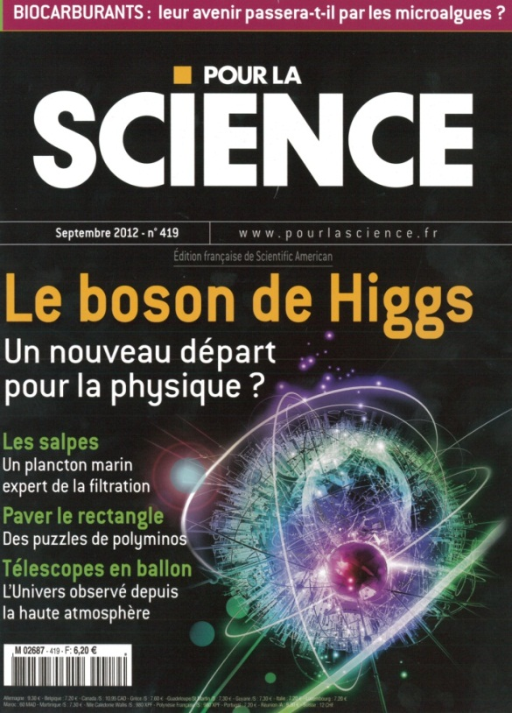

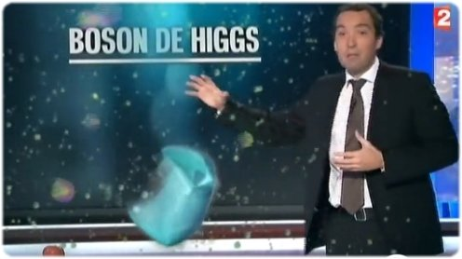

4 Juillet 2012

Slide 18
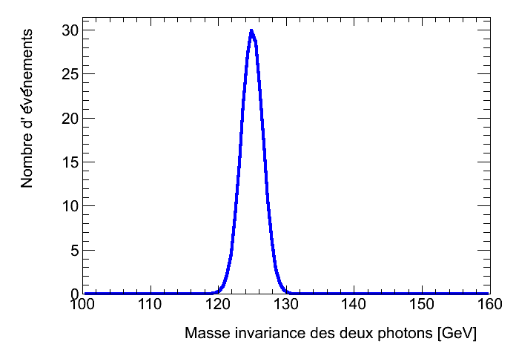
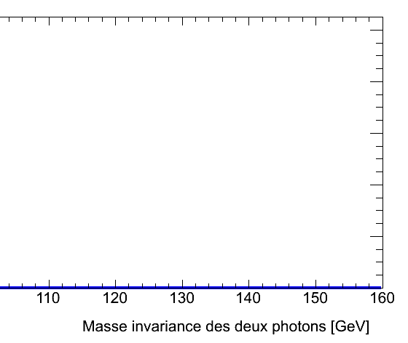
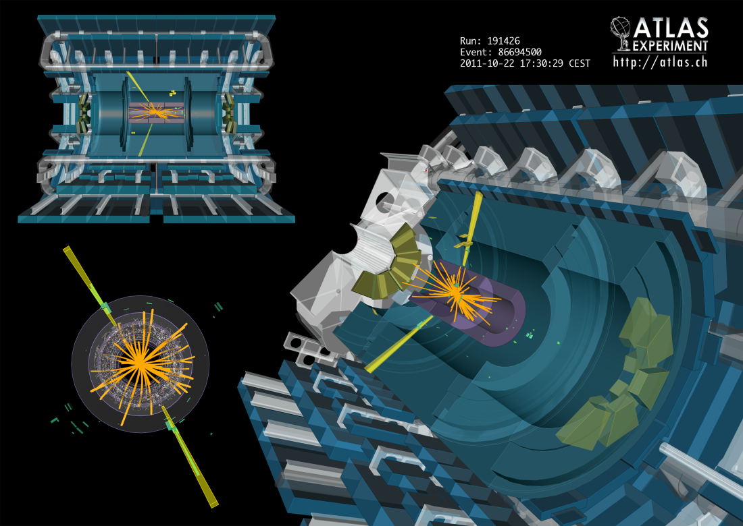
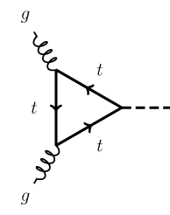
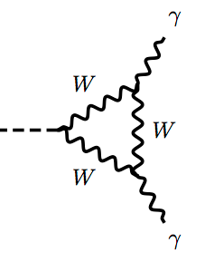
Le canal H→γγ
Higgs (m_{H}=125 GeV)
H

Slide 19
Le canal H→γγ
Higgs (m_{H}=125 GeV)
Résolution
du
détecteur
H

Slide 20
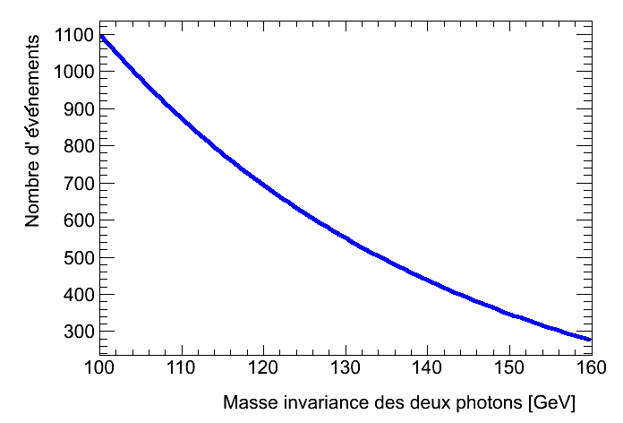
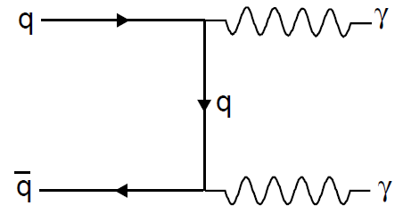
Le canal H→γγ
Higgs (m_{H}=125 GeV)
Bruit de fond
Exemple:
H

Slide 21
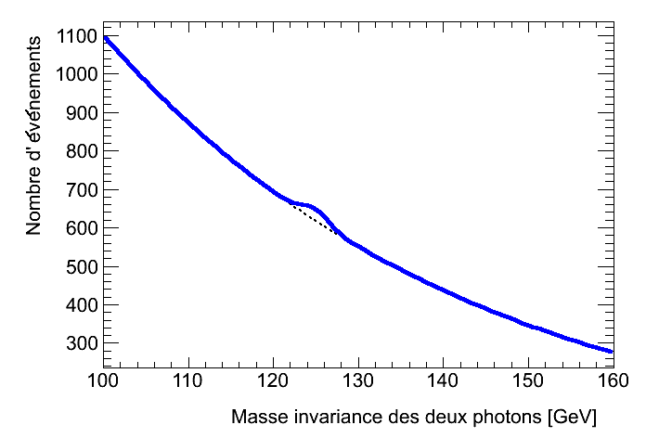
Le canal H→γγ : simulation
Higgs
Bosse = signature du boson de Higgs

Slide 22
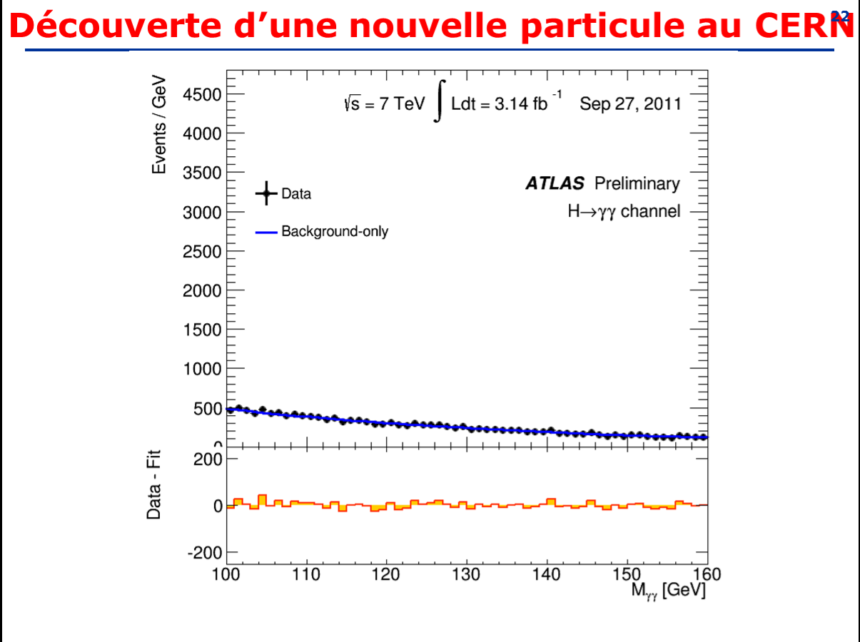
22

Slide 23
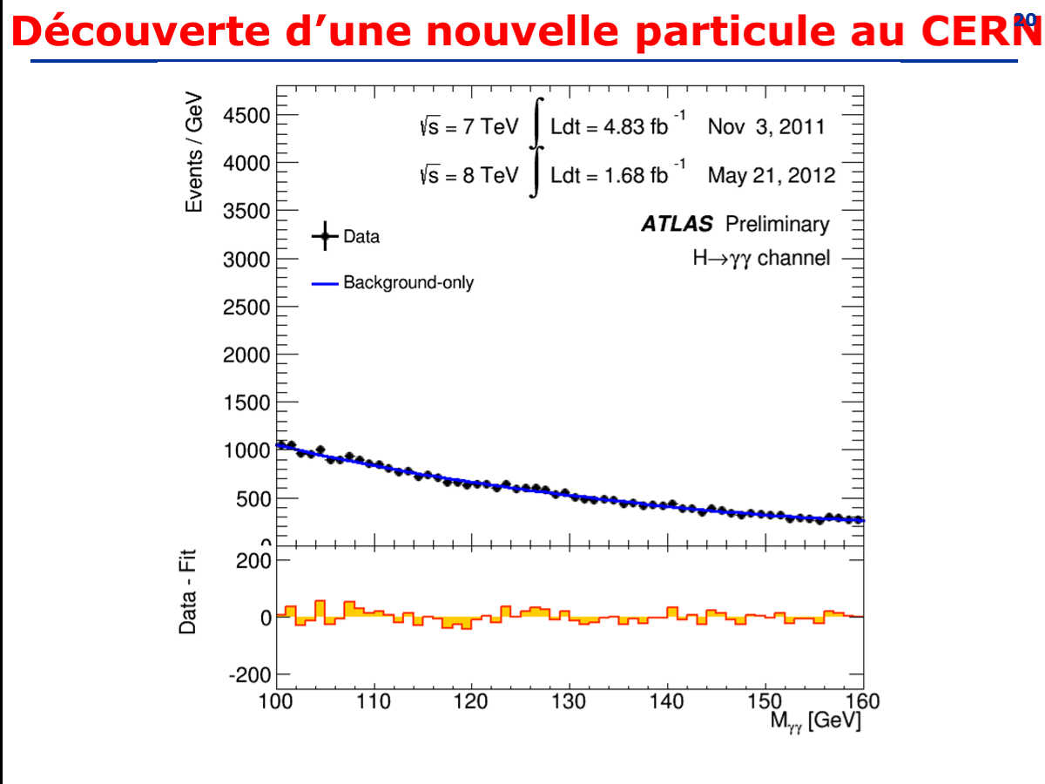

Slide 24

Découverte d’une nouvelle particule au CERN

Slide 25
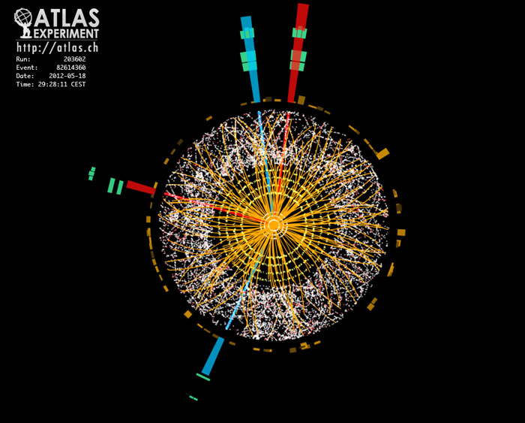

Découverte d’une nouvelle particule au CERN
Une nouvelle particule a été découverte
  Dans plusieurs canaux: 2γ, 4 leptons, 2W
  Independamment par ATLAS et CMS
  Masse: 125 GeV/c² (133 × m_{proton})
  C’est un boson
Mais est ce le boson de Higgs du MS?
  Nombre quantique? (~carte d’identité)
  Couplage aux autres particules?
Prix Nobel 2013
pour P.Higgs et F.Englert
Est ce une particule élementaire?
Y a t’il d’autres bosons de Higgs?

Slide 26
Résumé
Particules de matières: fermions
  Particules stables et « utiles » pour batir l’univers:
    électron, quark up et quark down
      proton = 2 quarks u et un quark d
  Particules instables:
    muon, tau, quark étrange,…
  A chaque particule est associée une antiparticule
Particules d’interactions: bosons
  Photon: interaction électromagnétique
  Boson Z/W: interaction faible
  Gluon: interaction forte
Le Modèle Standard est le cadre théorique qui permet de décrire les particules et leurs interactions
  La masse des particules élémentaires proviendrait de l’interaction avec le champ de Higgs
Une nouvelle particule a été découverte au CERN
  Est-ce bien le boson de Higgs du Modèle Standard?

Slide 27
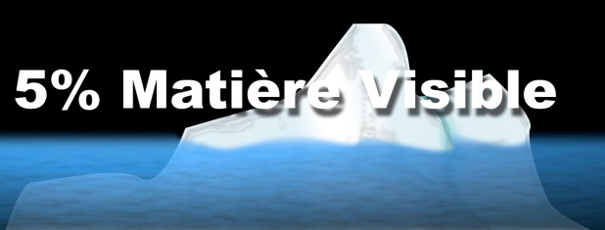
Matière
27

Slide 28

Le contenu
énergétique
de l’Univers
Résultats
du satellite Planck
(2013)
28

